Slide 1
Мы вместе!
Учитель истории и обществознания
Смирнова Нинель Николаевна
МОУ Тихменевская СОШ
2017

Slide 2
Есть ли что то что объединяет нас народ Крыма и России?

Slide 3
Место крещения Владимира в Херсонесе

Slide 4
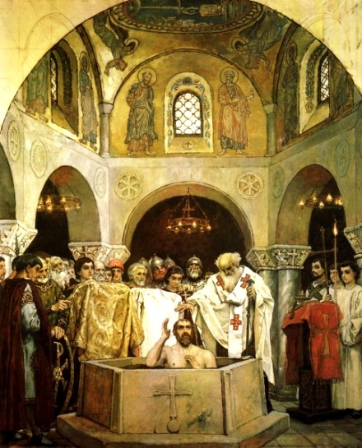
В. Васнецов. Крещение князя Владимира

Slide 5
Владимирский собор
на территории заповедника "Херсонес Таврический"

Slide 6
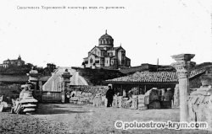
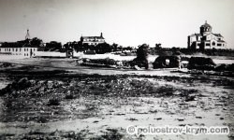
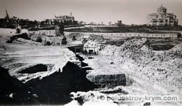
Раскопки на территории Херсонесского монастыря. Конец 19 — начало 20 вв.

Slide 7
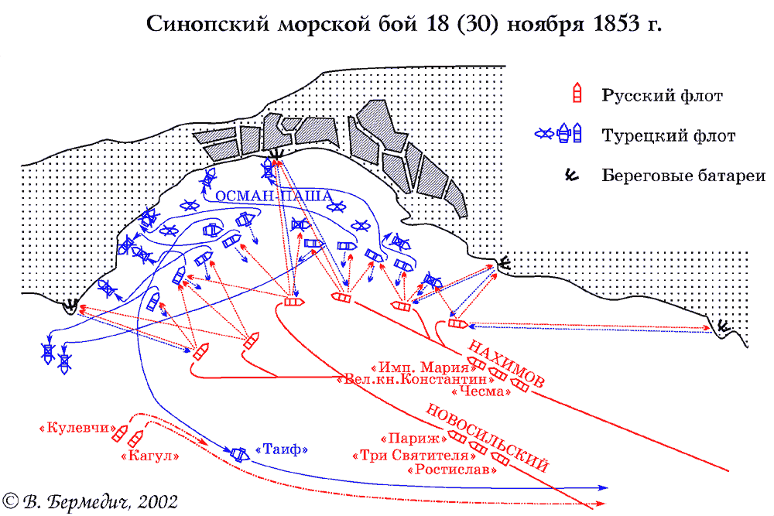

Slide 8
П.С. Нахимов В. А. Корнилов

Slide 10
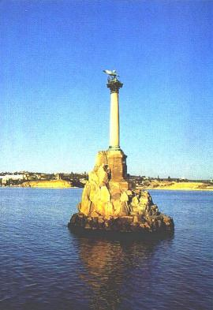
Командующий обороной Севастополя адмирал В.Корнилов приказал затопить у входа в бухту корабли Черноморской эскадры чтобы не допустить в бухту корабли союзников.
Перед затоплением с кораблей сняли пушки и перенесли их на береговые батареи.
Вскоре противник начал штурмовать Севастополь.
Памятник в
Севастопольской
бухте.

Slide 11
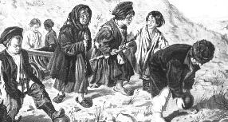
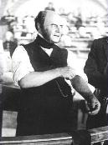
На защиту города встали все жители. Дети приносили солдатам воду и продовольствие, а в промежутках между боями собирали неразорвавшиеся ядра.
Знаменитый хирург Н. Пирогов добровольно прибыл в Севастополь и здесь впервые провел операцию с использованием наркоза в полевых условиях.
Защитники Севастополя:
Дети, собирающие ядра,
Хирург Н.Пирогов,
Матрос П.Кошка

Slide 12
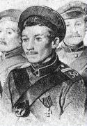
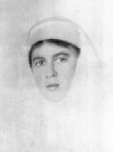
Героиней обороны Севастополя стала Дарья Севастопольская- простая русская женщина, ставшая первой в русской армии сестрой милосердия
Матрос П.Кошка прославился вылазками в стан врага.

Slide 13
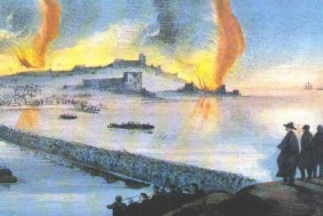
Затягивание боевых действий вызвало недовольство среди французов. В августе 1855 г. была предпринята последняя бомбардировка. Союзники заняли Малахов курган и защитники города перейдя по мосту через бухту, оставили город.
После падения Севастополя дальнейшее продолжение войны было бессмысленно.
Русские войска переходят на
северную часть Севастополя

Slide 14
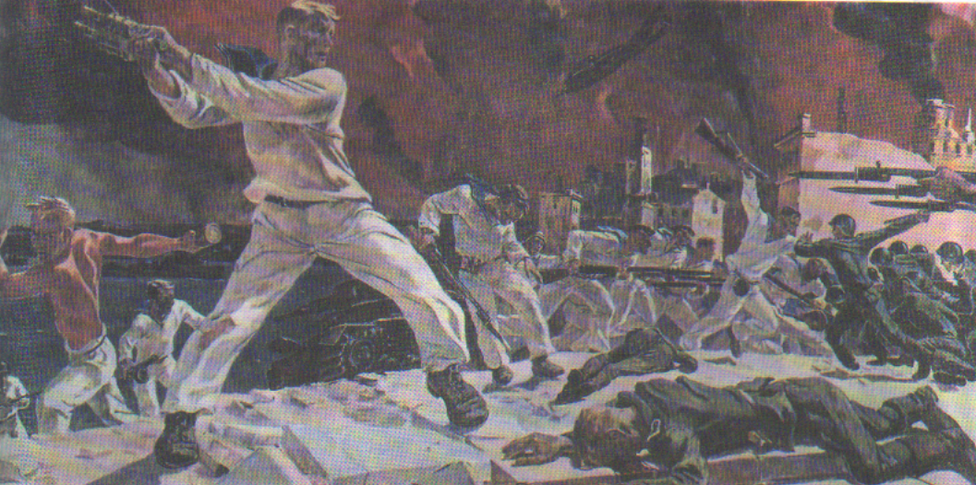
А.А. Дейнека. Оборона Севастополя.

Slide 15
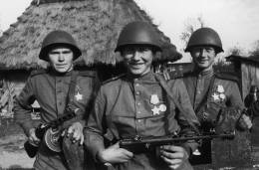
Крым был освобожден только в 1944 году

Slide 16
Из Обращения президента РФ к Федеральному собранию
«В Крыму все пронизано общей историей и гордостью. Здесь древний Херсонес, где принял крещение святой князь Владимир. В Крыму – могилы русских солдат, мужеством которых Крым в 1783 году был взят под Русскую державу. Крым – это Севастополь, город-легенда, город –крепость и Родина русского черноморского флота….
Сегодня из 2 миллионов 200 тысяч жителей Крымского полуострова – почти полтора миллиона русских, 350 тысяч украинцев, 290-300 тысяч крымских татар….
В сердце, в сознании людей Крым всегда был и останется неотъемлемой частью России….
Жители Крыма и Севастополя обратились к России с призывом защитить их права и саму жизнь….
Уважаемые жители Крыма и города Севастополя! Вся Россия восхищается вашим мужеством, достоинством и смелостью, это именно вы решили судьбу Крыма….»

Slide 17
Общая религия
Общие корни
Общий язык
Общая история
Общие экономические связи
МЫ ВМЕСТЕ!

